Slide 1
БОЛЬШЕ
чем просто ЛИС
Астана 2019

Slide 2
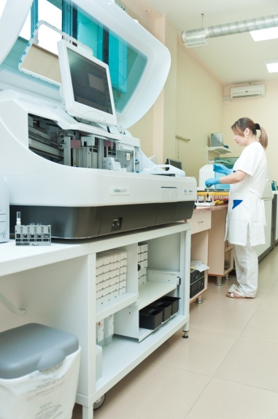
Процесс проведения лабораторных исследований
1. Преаналитический
этап
2. Аналитический
этап
3. Постаналитический
этап

Slide 3
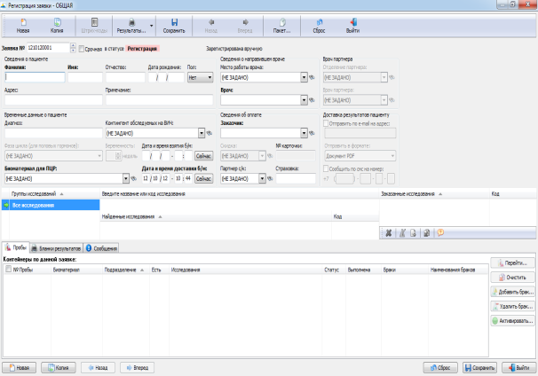
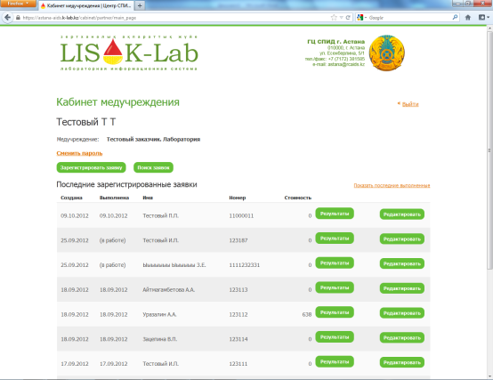
Процесс регистрации заявок
Забор
биоматериала
Присвоение
индивидуального штрих-
кода заявке и контейнерам
с биоматериалом
Заполнение
и отправка заявки
непосредственно
в ЛИС K-Lab
Заполнение
и отправка заявки
через web-сервер
лаборатории

Slide 4
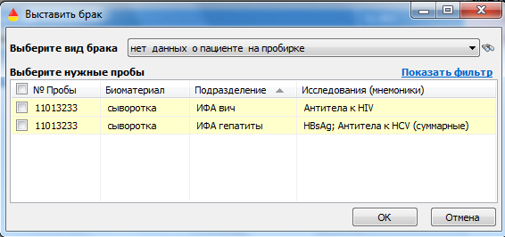
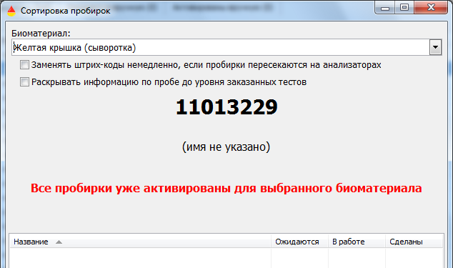
Поступление биоматериала в лабораторию и его сортировка
Поступление
биоматериала
в лабораторию
Чтение штрих-кода,
активация пробы
и сортировка
биоматериала по
подразделениям
Контроль соответствия
поступивших заявок
и биоматериала
Отбраковка
биоматериала

Slide 5
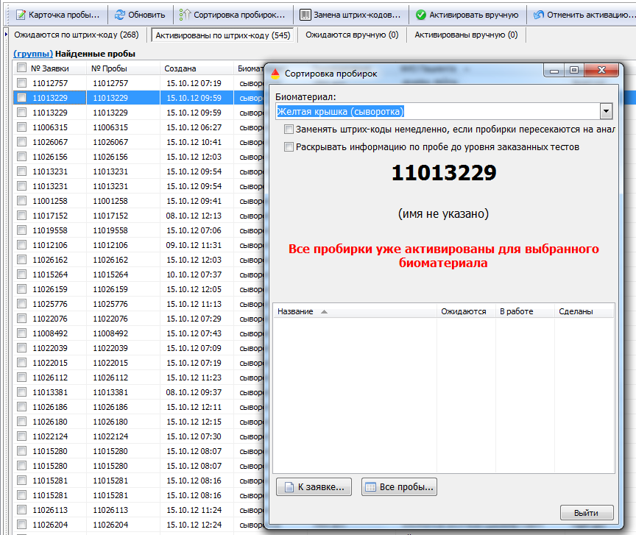
Журнал сортировки
Считывание номера пробы с помощью сканера штрих-кодов
Отметка факта поступления биоматериалов в лабораторию
Расстановка пробирок по штативам для подразделений
Контроль дубликатов и недоставленных биоматериалов

Slide 6
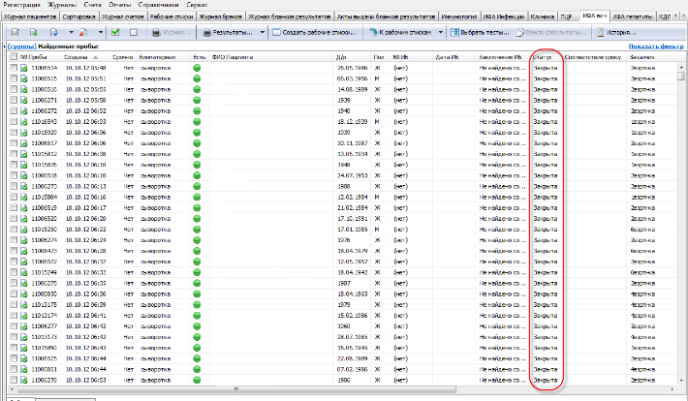
Журналы подразделений и рабочие списки
Регистрация
направлений
Автоматическое
распределение проб
по подразделениям
Формирование
рабочих листов
для ручных методик
Печать лабораторных
журналов по формам
установленного образца

Slide 7
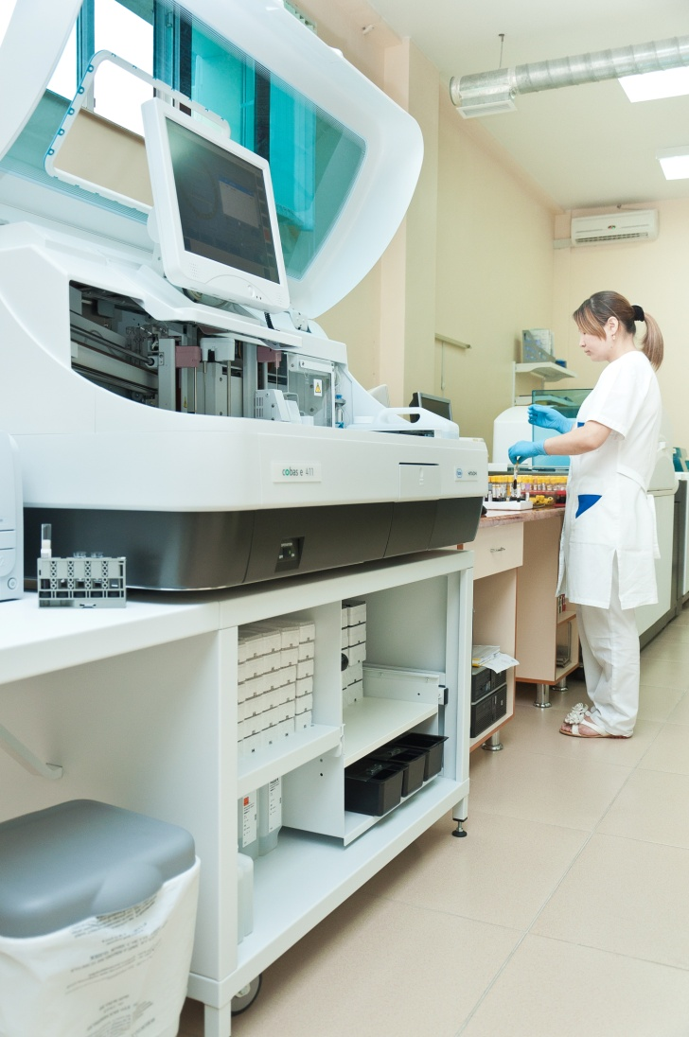
Работа с автоматическими анализаторами
К ЛИС K-Lab можно подключить
более 250 существующих моделей
анализаторов
Оперативная поддержка новых
или отсутствующих в библиотеке
моделей анализаторов
Поддержка различных транспортных
уровней (RS-232, TCP/IP, файлы)
Поддержка различных способов
интеграции (односторонний режим,
двусторонний режим, режим запроса)

Slide 8
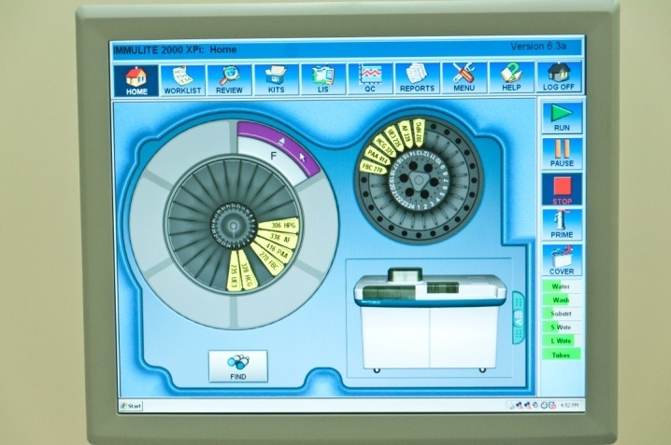
Одобрение результатов тестов
Получение
результатов тестов
Проверка на
соответствие
нормам
Одобрение
результатов
в ЛИС K-Lab
Забраковка результатов
и повторное
выполнение

Slide 9
Получение результатов
Бланки результатов формируются
автоматически по мере получения
и одобрения результатов тестов
Отображение результатов тестов
на бланках настраивается очень
гибко в зависимости от их
попадания в тот или иной диапазон
Все результаты тестов хранятся
в течение длительного срока
Возможен просмотр истории
результатов для пациента по
всем тестам, когда-либо
выполнявшимся для него

Slide 10
Интеграция с медицинскими информационными системами (МИС)
Автоматическое получение направлений из МИС отправка бланков результатов в МИС
Поддержка любых протоколов
взаимодействия

Slide 11
Конфиденциальность информации
и безопасность
Аутентификация пользователей
на основе логина и пароля
Авторизация на доступ к
различным категориям
информации, как на чтение,
так и на модификацию
Протоколирование действий
пользователя
Привязка пользователей
к конкретным рабочим местам
Шифрование передаваемой и
сохраняемой локально
информации

